Slide 1

Leadership in Organizational Setting
Zevica Rafisna
Jihan Fahera
Nurlela

Slide 2
Learning Objectives
Mendefinisikan leadership dan shared leadership
Menjabarkan kompetensi-kompetensi utama dalam pemimpin yang efektif (effective leader) dan mendisikusikan batas-batas dari perspektif kompetensi kepemimpinan
Menjelaskan gaya kepemimpinan people-oriented dan task-oriented
Garis besar dari teori kepemimpinan path-goal
Meringkas teori pengganti dari kepemimpinan atau leadership
Membedakan transformational leadership dari transactional dan charismatic leadership
Menjelaskan 4 elemen dari transformational leadership
Menjelaskan perspektif kepemimpinan implisit
Mendiskudikan persamaan dan perbedaan dalam gaya kepemimpinan pria dan wanita

Slide 3
Leadership
Mempengaruhi, memotivasi, dan membuat para member atau anggota berkontribusi dalam keefektifan dan kesuksesan suatu organisasi.
Leader
adalah orang yang membentuk komitmen untuk memotivasi pegawai atau membernya untuk menggapai goal yang spesifik

Slide 4

Shared Leadership
1
Kepemimpinan yang didistribusikan secara luas.
Tidak bergantung pada satu orang penguasa
Tidak berkompetisi, namun berkolaborasi
Setiap orang bisa menjadi ketua dalam berbagai cara dan waktu. Jika seseorag memiliki ide atau gagasan yang inovatif, maka yang lainnya akan mengikuti dan menyukseskan.
Karena tidak memiliki keaslian pemimpin secara formal, maka sistem kepemimpinan ini akan berjalan dengan baik ketika pegawai belajar saing memberi pengaruh berupa gagasan dengan antusiasme, analisis logika, dan keterlibatan co-workersnya

Slide 5

You are only a leader if teams decide to respect and follow you. Your team is your boss, and no one is your boss.
- Diane Davidson, employee of Rolls-Royce Engine Service
Oakland, California

Slide 6
Competency Perspective of Leadership
2
Personality
Ektrovert tinggi karena memiliki rasa nyaman menjadi seorang influencer bagi banyak orang dalam organisasi dan memiliki kepandaian bersosialisasi
Conscietiousness tinggi karena memiliki kedisiplinan tinggi dan sangat berhati-hati dalam mengambil keputusan.
2. Self-concept
Punya rasa pengevaluasian diri tinggi yg meliputi rasa percaya diri baik dalam kemempuan kepemimpinannya dan juga kemampuan mencapai goals yang ingin dituju.
Pribadi yang konsisten dalam penggapaian tujuan dan paham mengenai konsep dirinya sendiri.

Slide 7
3. Drive
Punya rasa butuh tinggi terhadap pencapaian atau keberhasilan, yang menybabkan dirinya sangat termotivasi untuk bertindak dan memotivasi orang lain untuk maju.
4. Integrity
Memiliki integritas yang melibatkan kejujuran dan konsistensi baik dalam wujud ucapan maupun tindakan. Dan memiliki kecenderungan mewujudkan sebuah ucapan menjadi sebuah tindakan untuk mewujudkan goals.
5. Leadership Motivation
Memiliki rasa butuh terhadap social power yang mengarah pada keinginan seseorang untuk menggapai goals demi kebaikan bersama. Bukan sebaliknya yang butuh personalized power yang cenderung ingin menguasai segalanya sendiri.

Slide 8
6. Knowledge of the business
Memiliki bekal pengetahuan melalui pembelajaran dari hal-hal yang tidak terdokumentasi (tacit knowledge) seperti pengamatan langsung dan pengalaman maupun yang terdokumentasi (explicit knowledge) seperti buku.
7. Cognitive and practical intellegence
Kecerdasan kognitif yang mengarah kepada proses mental dalam memahami suatu hal melalui pengalaman dan perasaan juga harus dilengkapi dengan kecerdasan praktikal yang tidak kalah penting peranannya dalam membantu menghadapi dan menyelesaikan suatu persoalan atau masalah di kehidupan nyata
8. Emotional intellegence
Kemampuan memonitor emosi dirinya dan orang lain, kemudian menggunakan informasi tersebut untuk membantu menuntun segala bentuk tindakan dan pemikirannya.

Slide 9
Competency Perspective Limitations and Practical Implications
3

Slide 10
Kompetensi-kompetensi tersebut juga menganggap bahwa semua itu ada dalam diri seseorang, namun realitanya adalah kepemimpinan bersifat relational
Kompetensi-kompetensi tersebut tidak ada sejak kita lahir sebagai bakat, namun berkembang dan terlatih seiring waktu.
Persepsi kita terhadap kata kepemimpinan itu sendiri juga mempengaruhi pandangan kita dalam menentukan apakah seseorang merupakan pemimpin yang efektif
Kompetensi-kompetensi tersebut juga hanya dapat mengindikasikan potensi seseorang, bukan performanya dalam memimpin
Kepemimpinan terlalu kompleks untuk dibuat dalam satu list yang sifatnya universal

Slide 11
Behavioral Perspective of Leadership
4

Slide 12
People-oriented
Gaya kepemimpinan yang mengutamakan hubungan yang baik dengan para anggota
Contoh: menunjukkan rasa hormat dan percaya kepada anggota, mendengarkan saran anggota, memperhatikan kesejahteraan anggota
Task-oriented
Gaya kepemimpinan yang mengutamakan tugas kerja yang terstruktur, dan segala peraturan yang sifatnya tetap
Contoh: mengharuskan anggota melakukan task spesifik yang tetap, mengikuti prosedur dan aturan organisai/perusahaan, mendorong anggota untuk berekerja dengan kapasitas performa tertinggi

Slide 13
Choosing Task- vs. People-oriented
Leadership
Masing-masing gaya kepemimpinan tersebut memiliki keuntungan dan kerugiannya masing-masing.
Masalah utama dalam behavioral pespective adalah 2 kategori tersebut menutupi segala bentuk perilaku-perilaku spesifik yang terkandung didalamnya, yang tentu saja memberi dampak yang berbeda-beda serta dapat mempengaruhi kinerja dan kesejahteraan setiap pegawai.
Maka jalan terbaik adalah menggunakan gabungan dari kedua gaya kepemimpinan. Teori kontemporer inilah yang mengadopsi perspektif kontingen.

Slide 14
Contingency Perspective of Leadership
5
Perspektif kontingen berdasarkan dari gaya kepemimpinan yang flexible dengan
situasi yang sedang dihadapi
Sebagian besar dari tori-teorinya beranggapan bahwa pemimpin yang efektif harus berwawasan dan flexible.
Harus dapat melakukan adaptasi perilaku dan gaya memimpin bergantung dengan permasalahan yang dihadapi.
Juga harus memiliki kecerdasan emotional agar dapat mendiagnosa keadaan dan mencocokkan sikap dan tindakan yang akan dilakukan

Slide 15

Path-Goal of Leadership
6
Salah satu teori kontingen mengenai kepemimpinan yang menyatakan bahwa gaya kepemimpinan seorang leader menyesuaikan dengan pegawai dan situasi yang
dihadapi.
Path-goal teory menganjurkan Servant Leadership
Yaitu kepemimpinan dimana leader tidak menganggap
dirinya sebagai orang yang paling berkuasa. Melainkan
cenderung sebagai fasilitator ataupun coach.

Slide 16
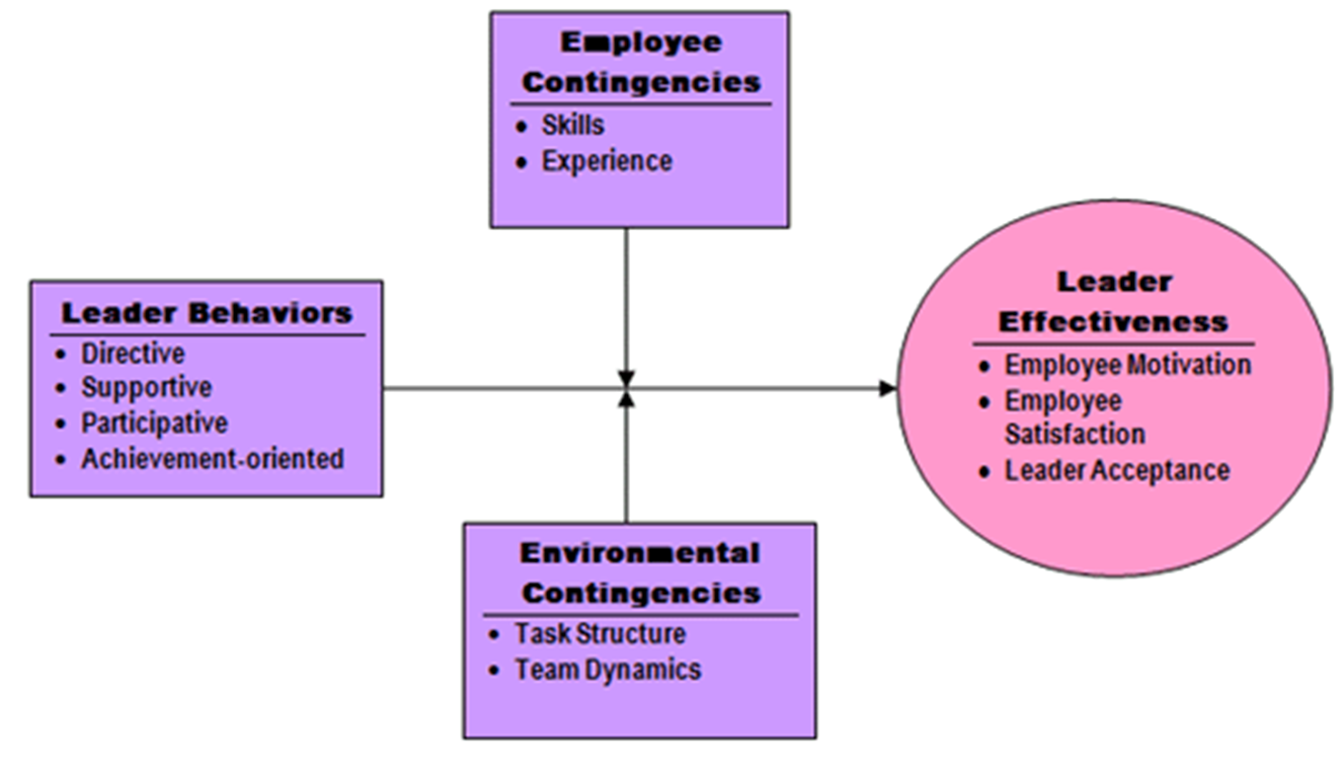
Salah satu teori kontingen mengenai kepemimpinan yang

Slide 17
Path-Goal Leadership Styles/Leader behaviors
Directive, mengklarifikasi perilaku untuk memberikan struktur psikologis bagi bawahan
Supportive, memberikan dukungan psikologis bagi bawahan
Participative, melibatkan karyawan dalam mengambil keputusan
Achievement-oriented, mendorong karyawan mencapai kinerja puncak

Slide 18
Contingencies of Path-Goal Theory
7
Skill and Experience
Locus of Control,
Task Structure,
Team Dynamics.

Slide 19
Other Contingency Theory:
Situational Leadership Theory
8
Salah satu teori kontingensi yang paling populer di kalangan praktisi, yang dikembangkan oleh Paul Hersey dan Ken Blanchard.
Situational Leadership Theory adalah dimana seorang leader atau pemimpin memvariasikan gaya kepemimpinan mereka dengan “kesiapan” para anggota atau pegawainya.

Slide 20
Fiedler’s Contingency Model
9
Model Fiedler menunjukkan bahwa gaya kepemimpinan naturalnya merupakan yang terbaik dan efektif bergantung pada tingkat kontrol situasional, yaitu tingkat kekuatan dan pengaruh yang dimiliki pemimpin dalam situasi tertentu.
Situational Control dipengaruhi oleh tiga faktor dalam urutan kepentingan berikut: hubungan pemimpin-anggota (Leader-member relations), struktur tugas (Task structure), dan kekuatan jabatan (Position Power).

Slide 21

Changing the Situation to Match the Leader’s Natural Style
10
Jika gaya kepemimpinan dipengaruhi oleh kepribadian seseorang, organisasi harus merancang situasi agar sesuai dengan gaya dominan pemimpin, daripada mengharapkan pemimpin mengubah gaya mereka dengan situasi tersebut.

Slide 22
Leadership Substitutes
11
.
Teori yang menjelaskan bahwa kemampuan leader untuk mempengaruhi bawahan itu dibatasi oleh kondisi tertentu.
Teori ini serupa dengan teori Path-Goal Leadership.

Slide 23
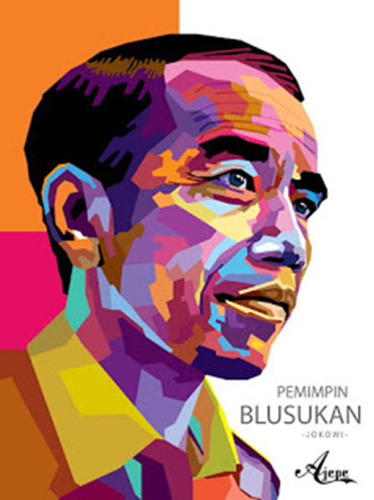
Transformational Perspective of Leadership
12
Transformational leadership adalah kepemimpnan dimana pemimpin mengubah tim atau organisasi dengan menciptakan, mengkomunikasikan, dan memodelkan visi untuk organisasi atau unit kerja, serta menginspirasi karyawan untuk mengupayakan visi tersebut.

Slide 24
Transactional leadership adalah kepemimpinan dimana leader membantu organisasi untuk menggapai tujuan atau goalsnya secara lebih efisien.
Leader memastikan bahwa semua pegawai atau anggotanya mendapatkan atau memiliki sumberdaya yang dibutuhkan untuk menyelesaikan tugasnya.
Fokus pada perilaku leader yang meningkatkan kinerja dan kepuasan pegawai.

Slide 25
Transformational vs. Transactional Leadership
13
Transactional leadership dapat kita sebut sebagai “managing” atau “doing something right” karena leader konsentrasi dalam meningkatkan performa dan kesejahteraan pegawai.
Dan transformational leadership dapat disebut dengan “leading” karena fokus dalam membuat maupun mengubah strategi agar dapat menyesuaikan dengan keadaan dan situasi yang dihadapi.
Maka dari itu, sebuah perusahaan maupun organisasi membutuhkan keduanya karena keduanya saling melengkapi satu sama lain. Transactional leadership meningkatkan efisiensi organisasi, dan transformational leadership yang mengendalikan organisasi ke arah tindakan yang benar untuk membantu mewujudkan goals

Slide 26
14
Transformational vs. Charismatic Leadership
Leader yang kharismatik alias “heroik” menciptakan pegawai atau pengikut yang ketergantungan terhadap pemimpinnya.
Leader yang transformational mungkin tidak berkharisma, namun ia dapat mengubah sebuah organisasi yang otomatis melahirkan pegawai yang tidak ketergatungan terhadap pemimpinnya.

Slide 27
Elements of transformational leadership
Build commitment towards the vision
Create a strategic vision
Communicate the vision
Model the vision
15
Elements of Transformational Leadership

Slide 28
Implicit Leadership Perspective
16
Implicit leadership theory adalah teori tentang kepemimpinan yang berada dalam pikiran masing-masing individu secara informal. Teori ini didasarkan pada keyakinan kita masing-masing dan asumsi tentang karakteristik kepemimpinan yang efektif.
Atau bisa disebut pegawai mengevaluasi keefektifan leadernya berdasarkan seberapa baik leader dalam memimpin atau mempengaruhi dan memberi perubahan pada organisasi.

Slide 29

Prototypes of Effective Leaders
Bagian utama dari teori ini adalah semua orang memiliki leadership prototype nya masing-masing.
Prototype ini berkembang seiring waktu melalui pengalaman dan pergaulan dan ngebentuk ekspektasi dan penerimaan kita terhadap orang lain sebagai leader
Jika orang tersebut bertindak secara konsisten dan sesuai dengan prototype kita, kita akan cenderung lebih mempercayainya sebagai leader yang efektif
He is a good
leader

Slide 30

The Romance of Leadership
17
Romance of leadership adalah dimana pegawai memandang seorang pemimpin secara berlebihan
Seperti dalam sebuah perusahaan atau organisasi, para pegawai melihat pemimpin dengan kacamata romantis seperti “bagaimana nasib organisasi kita tanpa dia” dan sebagainya.
Namun realitanya sebuah organisasi tidak hanya membutuhkan peranan leader, tapi juga tetap membutuhkan peranan anggota atau pegawai untuk tetap berjalan dan meraih goals.

Slide 31
Cross-Cultural and Gender Issues in Leadership
18
Leader charismatic yang memiliki visi yang jelas, menginspirasi, dan berorientasi pada kesuksesa. Sebaliknya, leader yang partisipative yang cengderung lebih menyemangati dan mengerjakan task bersama demi meraih goals dan dapat diterapkan pada sebuah organisasi yang memiliki low power distance.
Hal ini yang menyebabkan jalan terbaik untuk menyesuaikan adalah dengan memperhatikan perbedaan budaya

Slide 32

Kualitas dan keefektifan seorang leader tidak dapat diukur berdasarkan adanya perbedaan gender.
Karena potensi, dan kinerja seorang pemimpin tidak pernah memandang gender seseorang baik wanita maupun pria.

Slide 33
THANK
YOU!

